Slide 1
Bigazzi Lorenzo
Classe:2BE
31/01/2012
Ricerca scienze:
Caratteristiche generali della famiglia dei pinguini

Slide 2
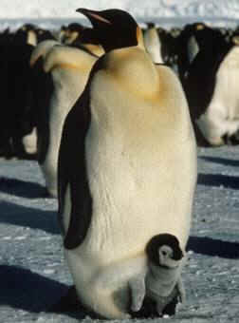
L'origine dei pinguini è oscura. Probabilmente essi rappresentano l'evoluzione di uccelli simili ai gabbiani. Hanno vissuto in uno stato in cui erano in grado sia di volare che di nuotare; oggi non sanno più volare, ma sono ottimi nuotatori e tuffatori. Usano le ali come pinne per avanzare nell'acqua dove si muovono con agilità ed eleganza, saltando fuori ad intervalli regolari come i delfini, per respirare.
I pinguini vivono sulle coste di tutto l'emisfero meridionale, dal Polo Sud fino addirittura alle Galapagos, vicino all'equatore. Esistono 17 specie di questi uccelli di dimensioni molto diverse: dal pinguino imperatore, che è alto un metro e venti e pesa 40 kg., al pinguino minore, che è alto 30 cm. e pesa poco più di un chilo. Sono stati trovati scheletri di pinguini che raggiungevano i due metri di altezza. Sono uccelli dalla vita molto lunga, che in media dura quindici, anche vent'anni. Come già detto, esistono diverse specie, tra le più importanti troviamo:

Slide 3
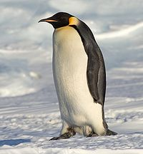
-Il pinguino imperatore che raggiunge il metro di altezza. Nasce tra i ghiacci del continente gelato dove migra per passare il rigido inverno. E' l'unico, insieme al pinguino Adelia, a riprodursi in Antartide. La femmina depone un solo uovo che viene affidato al maschio, che lo incuba tenendolo tra le zampe. Il suo peso varia però dai 20 ai 40 chili, per il lungo digiuno che deve affrontare durante la riproduzione. Il dorso è scuro, di colore grigio-blu; la parte frontale è bianca; il capo è nero ma con due caratteristiche chiazze giallo-arancione sui lati, unite anteriormente nella parte più alta del torace. Il becco è pronunciato e curvo verso il basso e i piedi rimangono quasi completamente coperti dall’addome molto voluminoso. Abita nelle latitudini più meridionali del mondo, sulle coste e l’altopiano centrale dell’Antartide e, a differenza degli altri pinguini, non migra verso le isole subantartiche.

Slide 4
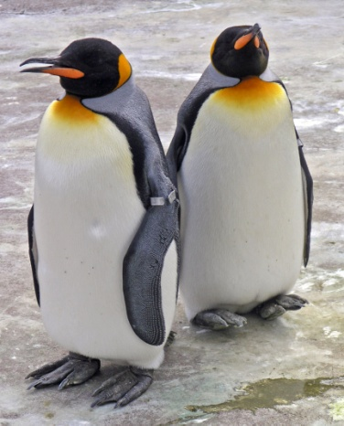
-Il pinguino reale è più piccolo ma molto simile all'imperatore. l pinguino reale somiglia molto a quello imperatore, sebbene sia circa venti centimetri meno alto e pesi circa la metà. I colori sono quasi uguali ma le macchie auricolari sono arancio piuttosto che gialle, il becco è meno pronunciato e i piedi non sono nascosti dalle pliche addominali. A differenza del pinguino dal ciuffo dorato e il pinguino crestato sono piuttosto piccoli e popolano in prevalenza le isole subantartiche, anche se talvolta nidificano sulla Penisola. Vivono in colonie molto numerose e depongono due uova per ogni ciclo riproduttivo, che vengono covate a turno dal maschio e dalla femmina. La cova dura cinque settimane e viene riservata all’uovo più grande, per allevare un solo piccolo. I piccoli divengono autosufficienti dopo circa dieci settimane.

Slide 5
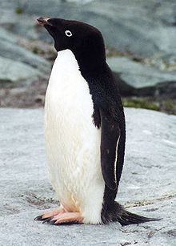
-Il pinguino di Adelia, unico rappresentante del genere con becco decisamente corto, sino a non molti anni or sono era la specie più numerosa , ma la sempre più crescente presenza umana nel continente antartico e l'accumulo di sostanze tossiche ne hanno ridotto il numero. Il maschio del pinguino adelia può digiunare completamente anche per sei settimane, mentre si dedica alla cova; nel frattempo la femmina si reca in mare per cibarsi, prima di dargli il cambio.
Il pinguino di adelia vive in colonie numerosissime nelle quali arrivano a radunarsi addirittura parecchie decine di migliaia di individui.
Il pinguino di adelia è un uccello corpulento diffuso in tutte le regioni vicine al continente Antartico.

Slide 6
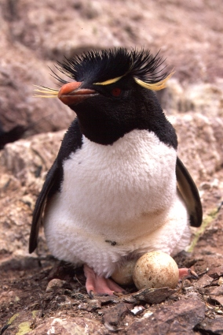
-I pinguini crestati, sono tra i più nordici: essi, infatti, nidificano nelle isole intorno all'Antartide e sulle coste dell'Australia, della Tasmania e della Nuova Zelanda. Questa specie di pinguino vive sulle coste dell'Oceano Atlantico. La sua caratteristica principale è quella di avere un gran ciuffo biondo sulla testa, che sfoggia soltanto nel periodo dell'accoppiamento. Nel resto dell'anno i ciuffi stanno tirati indietro nei due lati della testa. Il suo ciuffo è un metodo per attirare le femmine, ma è un pinguino molto fedele, infatti ogni anno, durante il periodo dell'accoppiamento, cerca la femmina della stagione precedente .

Slide 7
I pinguini si nutrono di pesci , crostacei e calamari, e per raggiungere le loro prede sono capaci di immergersi a notevoli profondità fino a 400 mt. le specie più grandi, ma normalmente tra i 30 e i 40 mt, anche per tempi molto lunghi fino a 15 minuti. Per questo sono considerati subacquei eccezionali, se si pensa che il record dell'uomo in apnea è di circa 100 mt, e che un uomo allenato in media raggiunge solo 20 mt di profondità. A loro volta i pinguini sono il cibo preferito di grandi predatori, come l'orca, la foca leopardo ed il leone marino, che sono gli unici sufficientemente veloci per attaccarli. I pinguini infatti riescono a raggiungere sott'acqua una velocità di 40 km. all'ora che a noi può sembrare poco, ma che in realtà è già notevole se si considera che le navi, normalmente, non superano i 35 km. l'ora. Come sono agili in acqua, così sono impacciati sulla terraferma: camminano lentamente e dondolandosi. Questi animali hanno un'andatura molto buffa e solo sulle discese ghiacciate raggiungono notevoli velocità, lanciandosi in lunghe scivolate sulla pancia. Con quell' andatura dondolante sembrano docili, ma sanno essere molto coraggiosi. Per difendere il compagno o i propri piccoli tirano delle beccate molto forti.

Slide 8
I pinguini sono animali molto fedeli e, quando si avvicina il periodo della riproduzione, si recano sulla terraferma in colonie di migliaia di individui, cercando un terreno adatto per deporre le uova.
Durante la cova, che dura dai trenta ai sessanta giorni, i genitori si alternano in questo compito, ad eccezione dei maschi dei pinguini imperatori, che sono gli unici responsabili delle uova.
In tutte le altre specie, mentre un genitore cova, l'altro si procura il cibo in mare, in modo che le uova non vengano mai abbandonate. Infatti oltre a proteggere dal freddo le uova, i genitori devono proteggerle dagli altri uccelli predatori, come i gabbiani, e addirittura dagli stessi pinguini, che hanno la cattiva abitudine di rubare le uova degli altri.

Slide 9
Dopo la nascita dei piccoli le colonie di pinguini tornano al mare e migrano verso regioni dove la pesca è più abbondante.
I pinguini si riconoscono tra loro attraverso dei segnali sonori e così si fanno riconoscere anche dai loro piccolini. Il suono cambia se si tratta di 'chiamare' un altro pinguino o se vogliono fare un corteggiamento.
La chiamata di un pinguino verso un altro può essere sentita anche nel raggio di un chilometro.
Il segnale serve anche per avvertire gli altri in caso di attacco o presenza dei predatori.

